Slide 1
Лабораторная работа №16
Талебу Тенке Франк Устон

Slide 2
Лабораторная работа №16
Лабораторная работа №16

Slide 3
Цель работы
Приобретение практических навыков администрирования сетевых подсистем

Slide 4
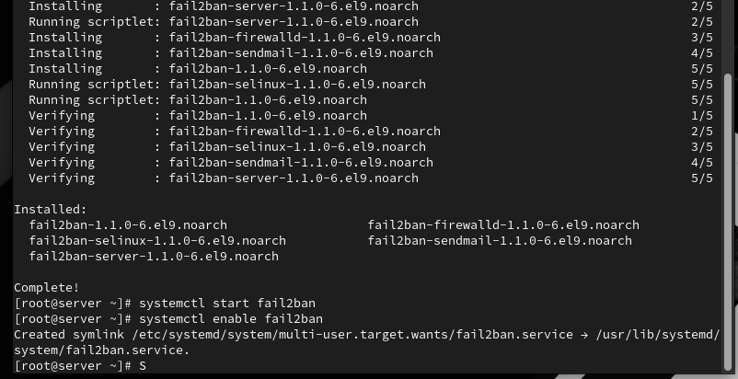
На сервере установим fail2ban (рис. @fig-1):
Этап 1

Slide 5
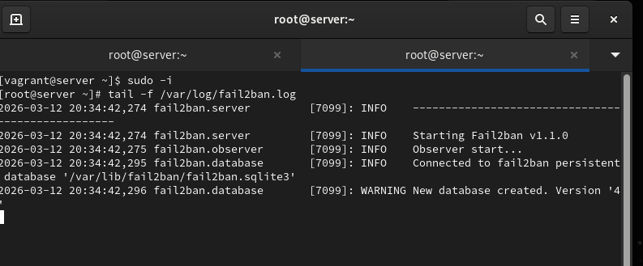
Запустим сервер fail2ban и добавим его в автозагрузку (рис. @fig-2):
Этап 2

Slide 6
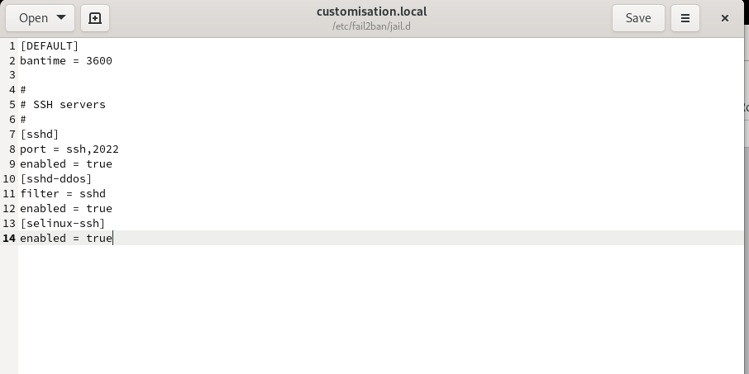
В дополнительном терминале запустим просмотр журнала событий fail2ban (рис. @fig-3):
Этап 3

Slide 7
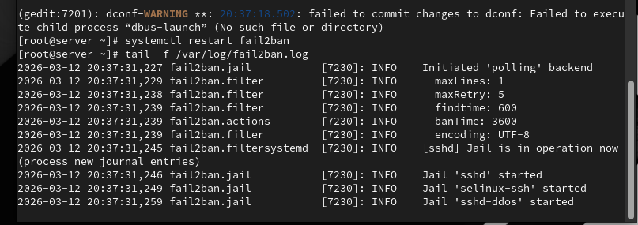
Создадим файл с локальной конфигурацией fail2ban (рис. @fig-4):
Этап 4

Slide 8
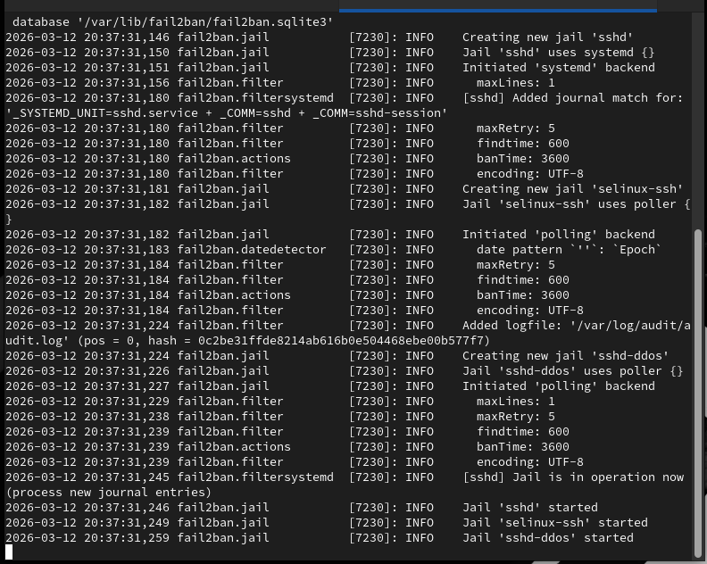
В файле /etc/fail2ban/jail.d/customisation.local зададим время блокирования на 1 час и включим защиту SSH (рис. @fig-5):
Этап 5

Slide 9
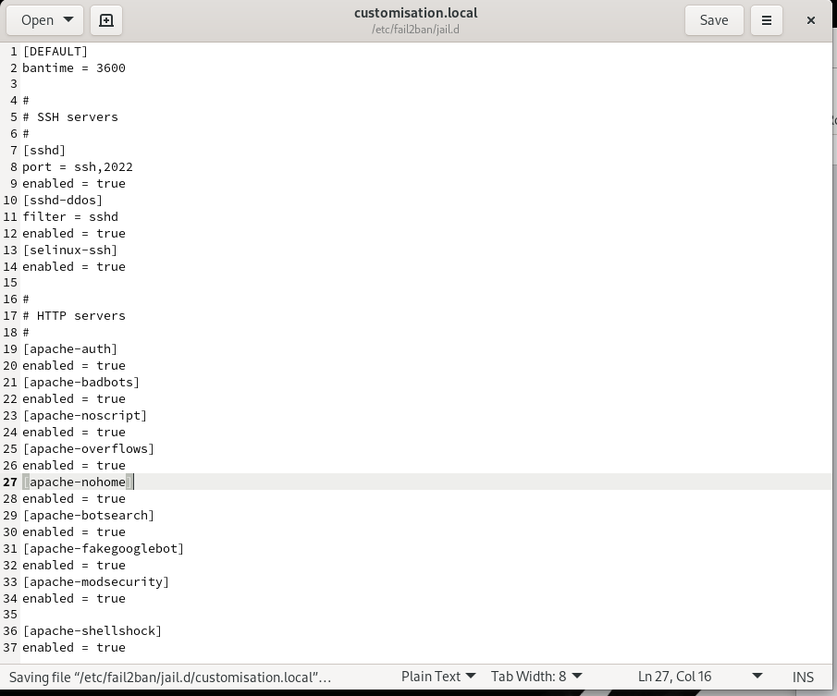
Перезапустим fail2ban для применения изменений (рис. @fig-6):
Этап 6

Slide 10
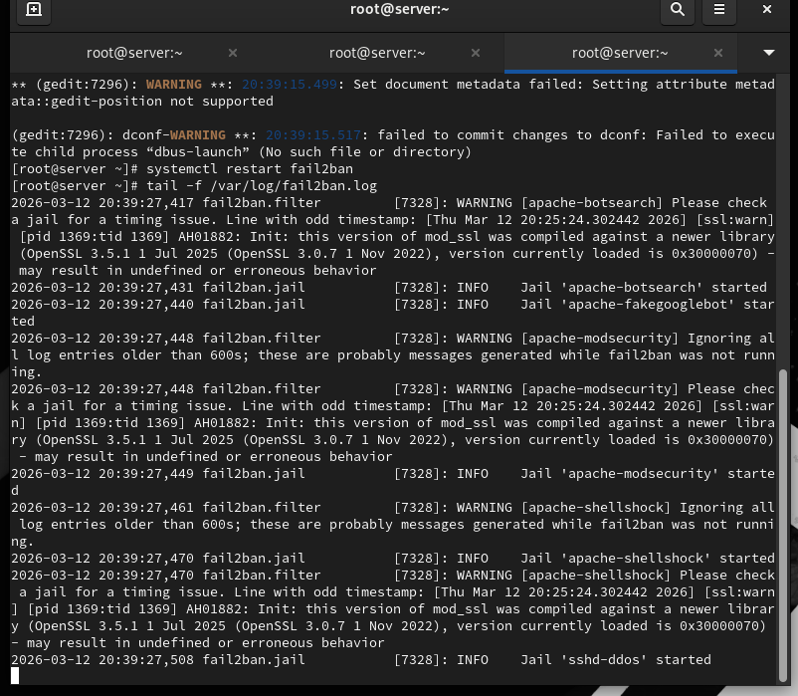
Посмотрим журнал событий после перезапуска (рис. @fig-7):
Этап 7

Slide 11
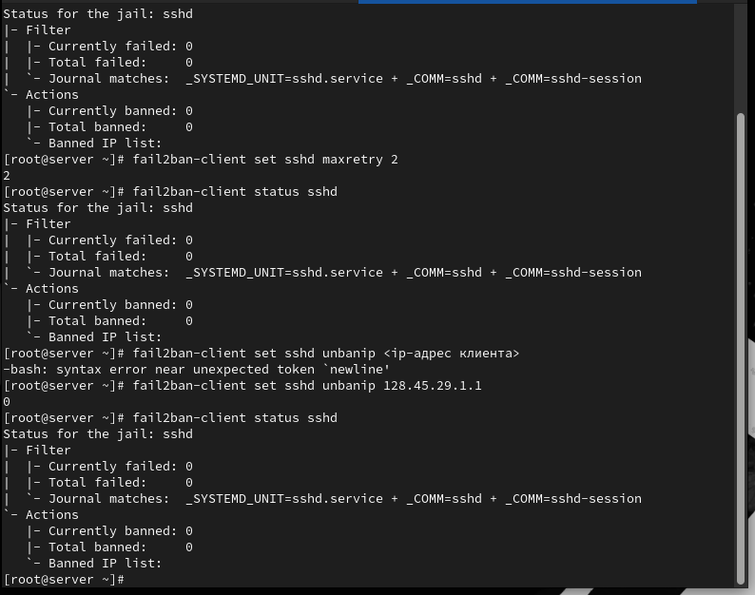
В файле /etc/fail2ban/jail.d/customisation.local включим защиту HTTP (рис. @fig-8):
Этап 8

Slide 12
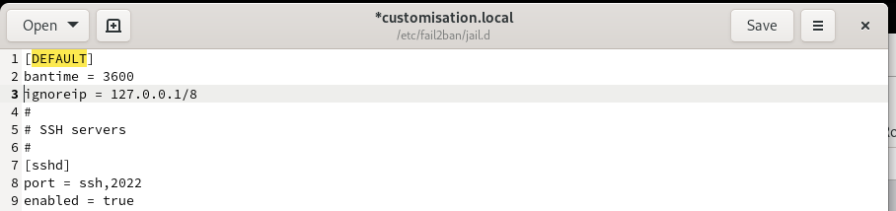
Перезапустим fail2ban и проверим журнал событий (рис. @fig-9, @fig-10):
Этап 9

Slide 13
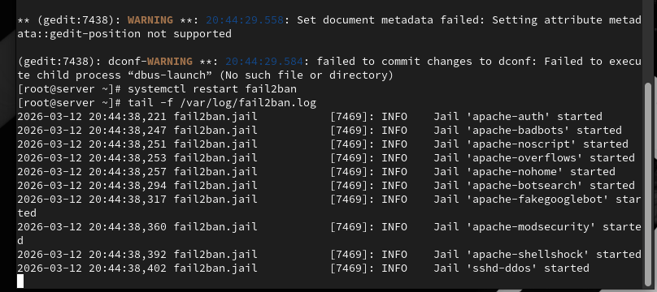
Перезапуск и проверка
Этап 10

Slide 14
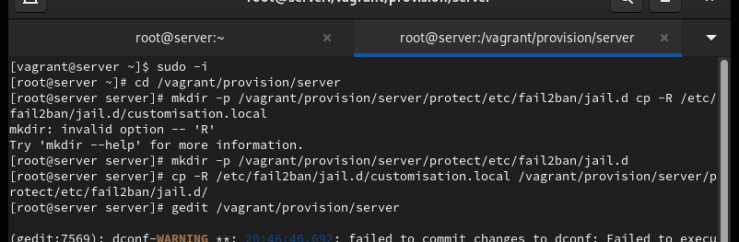
В файле /etc/fail2ban/jail.d/customisation.local включим защиту почты (рис. @fig-11):
Этап 11

Slide 15
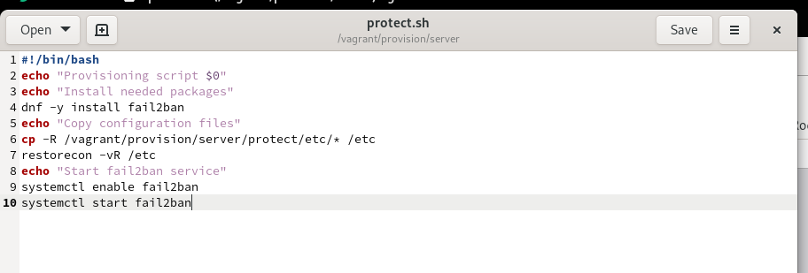
Перезапустим fail2ban и посмотрим журнал событий (рис. @fig-12, @fig-13):
Этап 12

Slide 16
Выводы
В ходе выполнения лабораторной работы были приобретены практические навыки

Slide 17
Спасибо за внимание!
Вопросы?

